Slide 1
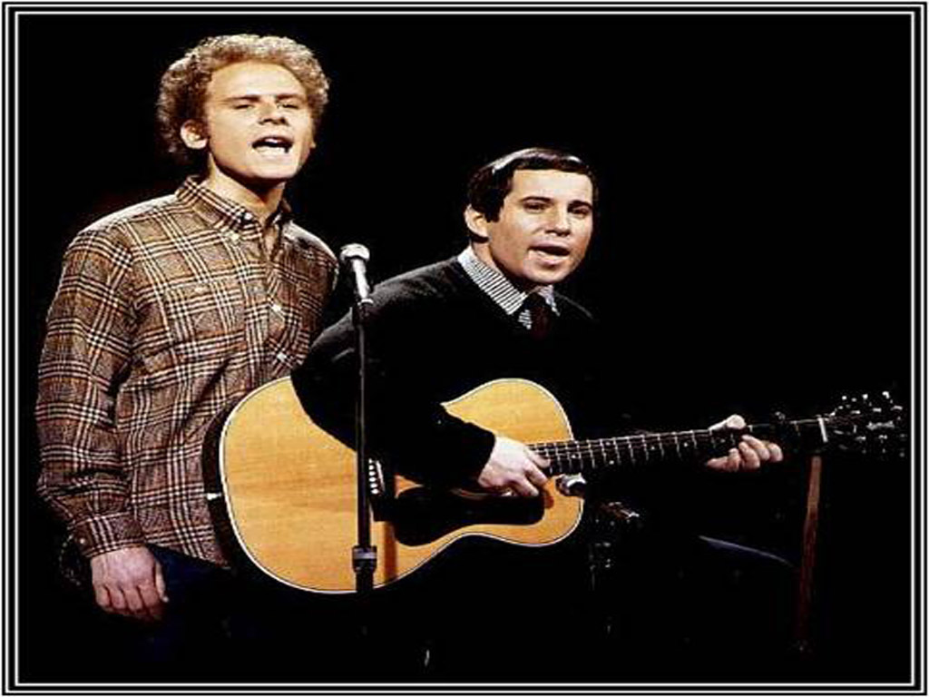

Simon & Garfunkel
USA
The sound of the silence
El sonido del silencio
1965
AVANCE AUTOMATICO
Roberto
No tocar el ratón
Clic para comenzar
Lima-Perú

Slide 2
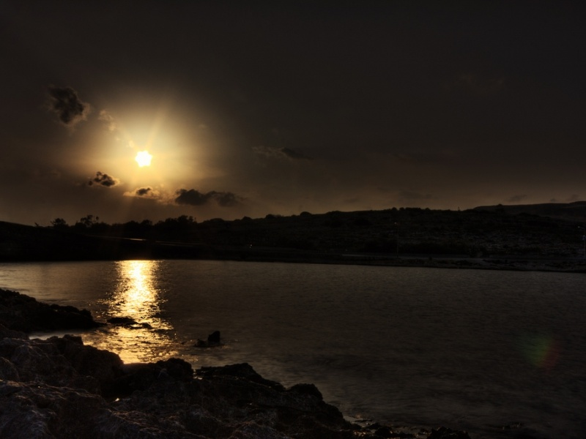
Hello darkness, my old friend Hola oscuridad, mi vieja amiga
I've come to talk with you again He venido a hablar contigo nuevamente
Because a vision softly creeping porque una visión suave y sigilosa

Slide 3
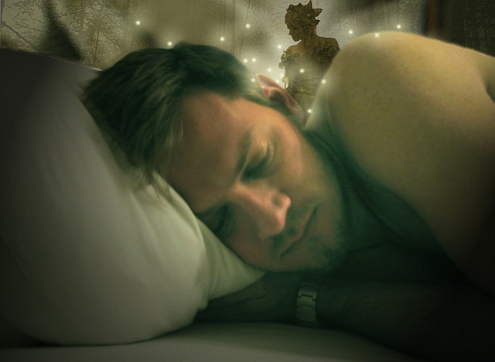
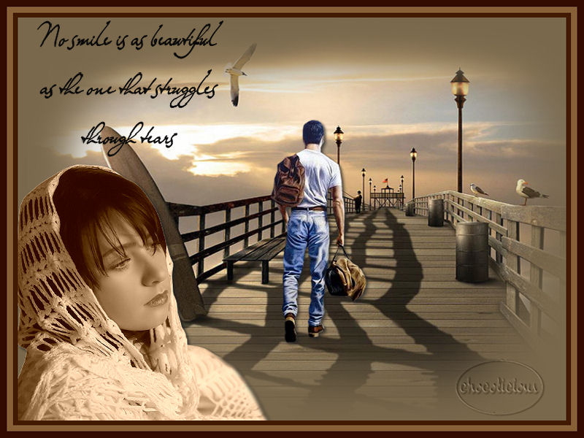
Left its seeds while I was sleeping dejó su semilla mientras estaba durmiendo
And the vision that was planted in my brain y la visión que fue plantada en mi mente
Still remains aún permanece
Within the sound of silence dentro del sonido del silencio

Slide 4
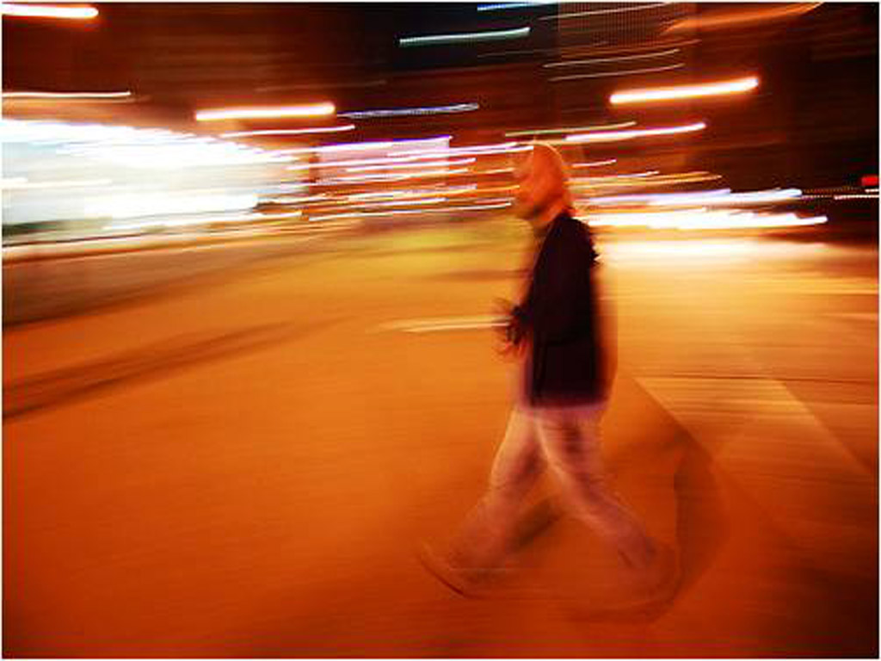
In restless dreams I walked alone en sueños agitados caminé solo
Narrow streets of cobblestone por las estrechas calles empedradas
'Neath the halo of a street lamp bajo el resplandor de una farola
I turned my collar to the cold and damp giré mi cuello por el frío y la humedad
When my eyes were stabbed by the flash of a neon light cuando mis ojos fueron pinchados por el destello de la luz de neón

Slide 5
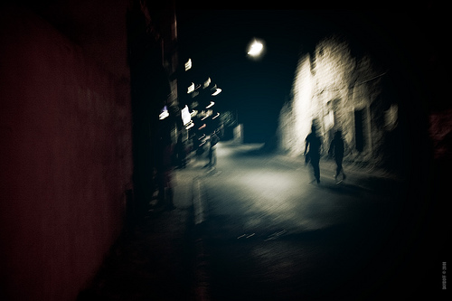
That split the night que resquebraja la noche
And touched the sound of silence y tocó el sonido del silencio

Slide 6
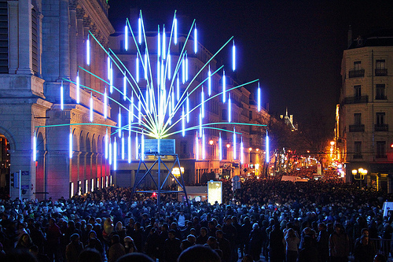
And in the naked light I saw y en la luz desnuda vi
Ten thousand people, maybe more diez mil personas, quizás más
People talking without speaking gente conversando sin hablar
People hearing without listening gente oyendo sin escuchar
People writing songs gente escribiendo canciones
that voices never shared cuyas voces nunca compartieron

Slide 7

And no one dare y nadie se atrevió
Disturb the sound of silence a perturbar el sonido del silencio

Slide 8
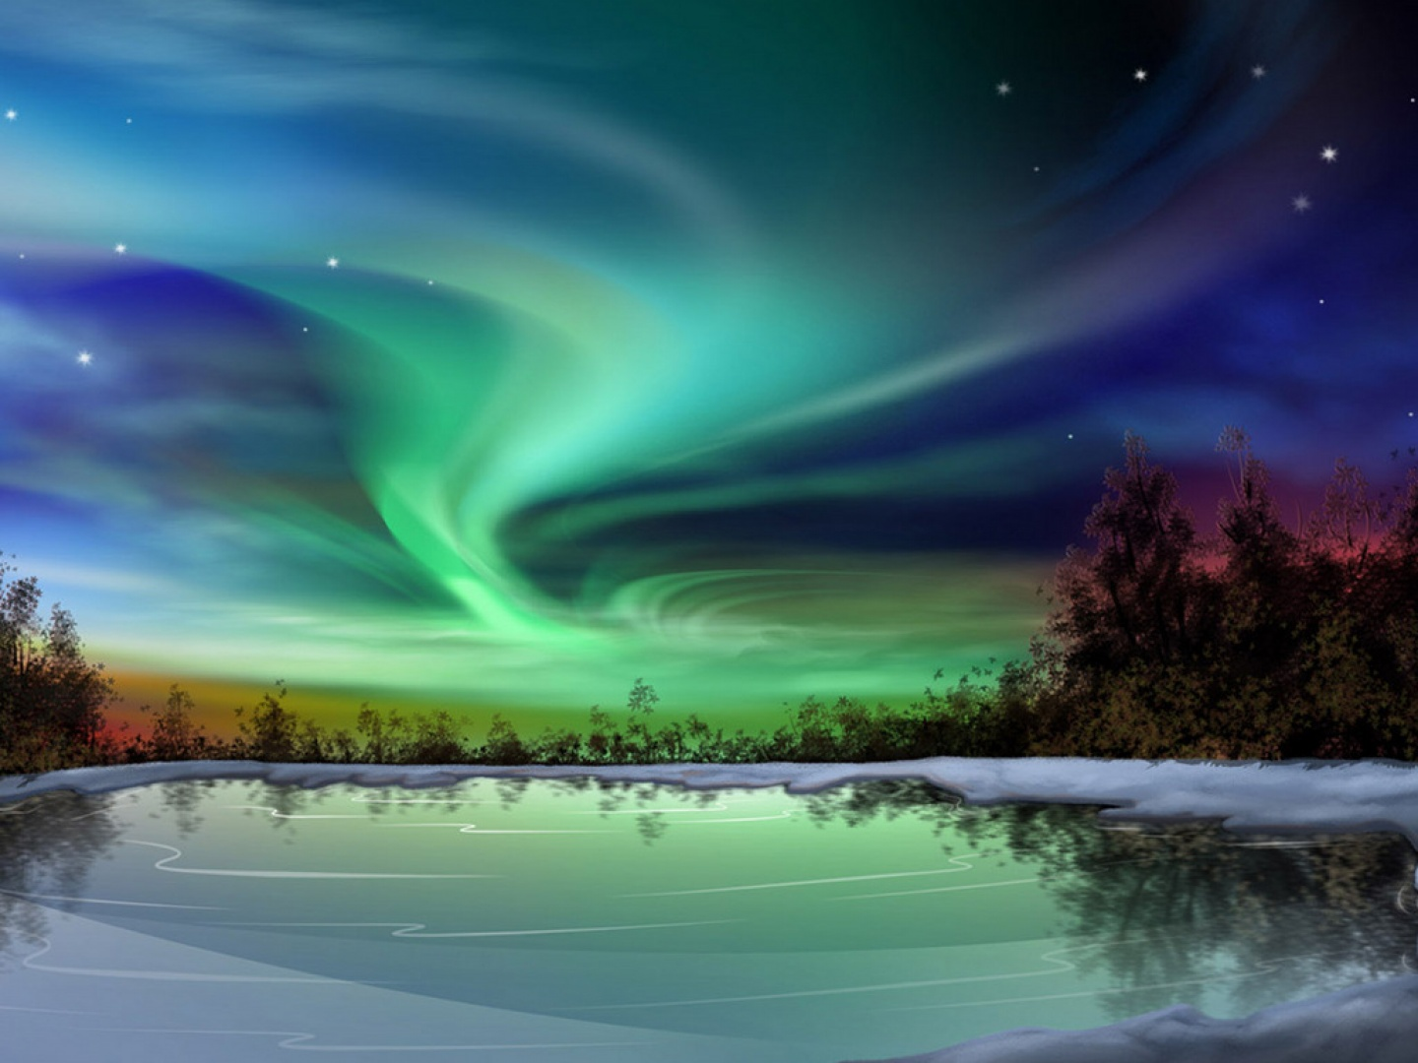
'Fools' said I, 'You do not know ‘tontos’ dije yo, ‘ustedes no saben’
Silence like a cancer grows que el silencio es como un cáncer que crece
Hear my words that I might teach you escuchen mis palabras que podría enseñarles
Take my arms that I might reach you tomen mis brazos que podrían alcanzarlos
But my words like silent raindrops fell pero mis palabras como silenciosas gotas de lluvia cayeron
And echoed in the wells of silence y resonaron en los pozos del silencio

Slide 9
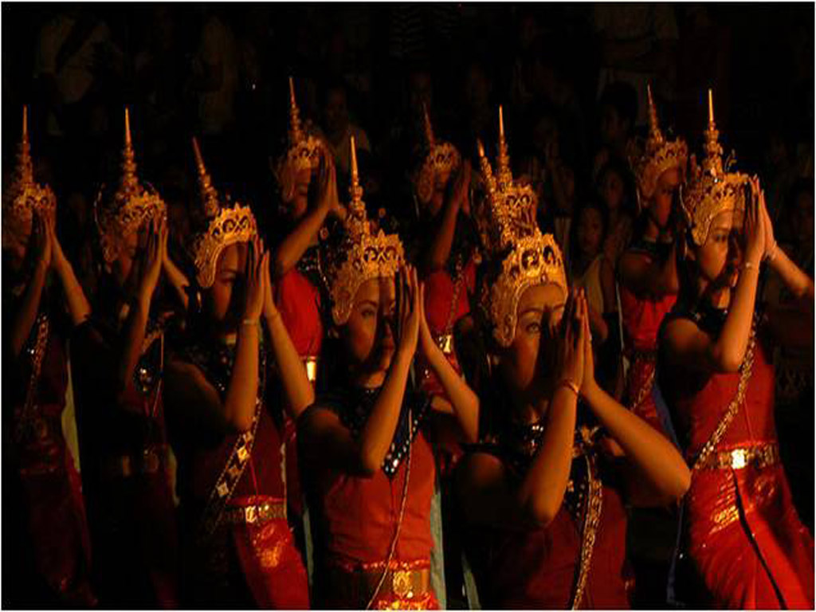
And the people bowed and prayed y la gente se inclinó y oró
To the neon god they made al dios neón que crearon

Slide 10

And the sign flashed out its warning y el letrero encendió su advertencia
In the words that it was forming con las palabras que se había formado
And the sign said, “The words of the prophets y el letrero decía, “Las palabras de los profetas
are written on the subway walls están escritas en las paredes del subterráneo
And tenement halls” y en los pasillos del edificio”

Slide 11
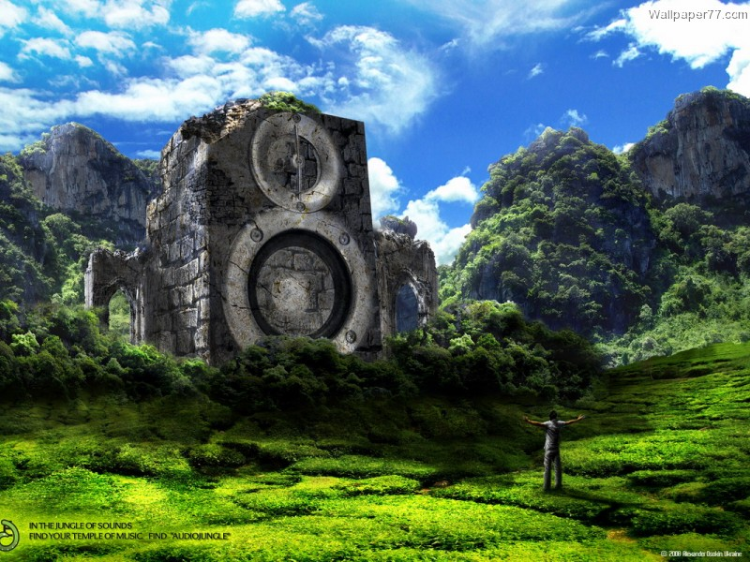
And whispered in the sounds of silence y susurradas en los sonidos del silencio
Roberto

Slide 12



Accede a la sección que desees desde aquí:
Propia Creación
De la Red
Dedicatorias | Fechas Especiales | Graciosos
Historia y Arte | Lugares | Musicales
Naturaleza y Ciencias | Política | Reflexión
Religiosos | Románticos | Salud
Dedicatorias | Fechas Especiales | Graciosos
Historia y Arte | Lugares | Musicales
Naturaleza y Ciencias | Política | Reflexión
Religiosos | Románticos | Salud
Si deseas recibir pps periódicamente en tu correo electrónico subscríbete aquí:

